Slide 1

Hướng dẫn: Trần Hoàng Anh
Thực hiện: Võ Thanh Duy Mỹ

Slide 2
GIỚI THIỆU CHỨC NĂNG
Ứng dụng để nghe nhạc online từ mp3.zing.vn theo 4 chức năng:
Chức năng lấy danh sách bài hát theo thể loại
Chức năng tìm kiếm bài hát theo từ khóa nhập vào theo các điều kiện: Tên bài (Title), Ca sĩ (Artist), Nhạc sĩ (Composer), Lời bài hát (Lyric)
Chức năng lấy danh sách bài hát theo Bảng xếp hạng mới nhất từ trang chủ của Zing.
Chức năng lưu lại những bài yêu thích.

Slide 3
THỂ LOẠI
Mô tả:
Lấy danh sách thể loại từ mp3.zing.vn để đi đến lấy những thể loại con của thể loại đó.
Có 4 thể loại: VIỆT NAM, ÂU MỸ, CHÂU Á, KHÔNG LỜI.
Trong mỗi thể loại có nhiều thể loại con khác nhau.
Khi chọn những thể loại con, sẽ hiển thị danh sách bài hát thuộc thể loại con đó.

Slide 4
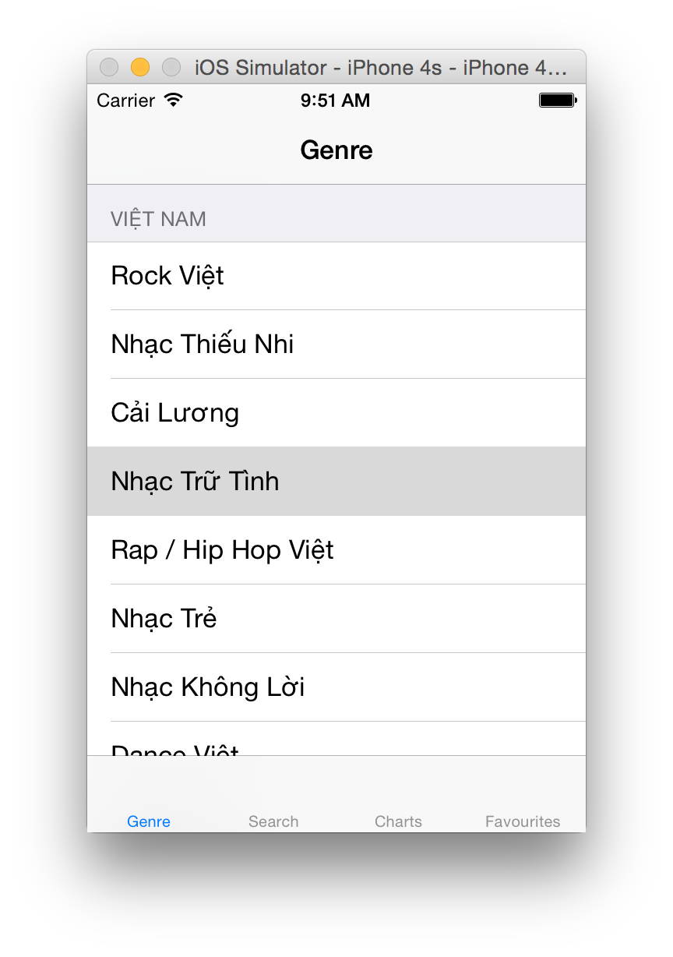
Màn hình thể loại

Slide 5
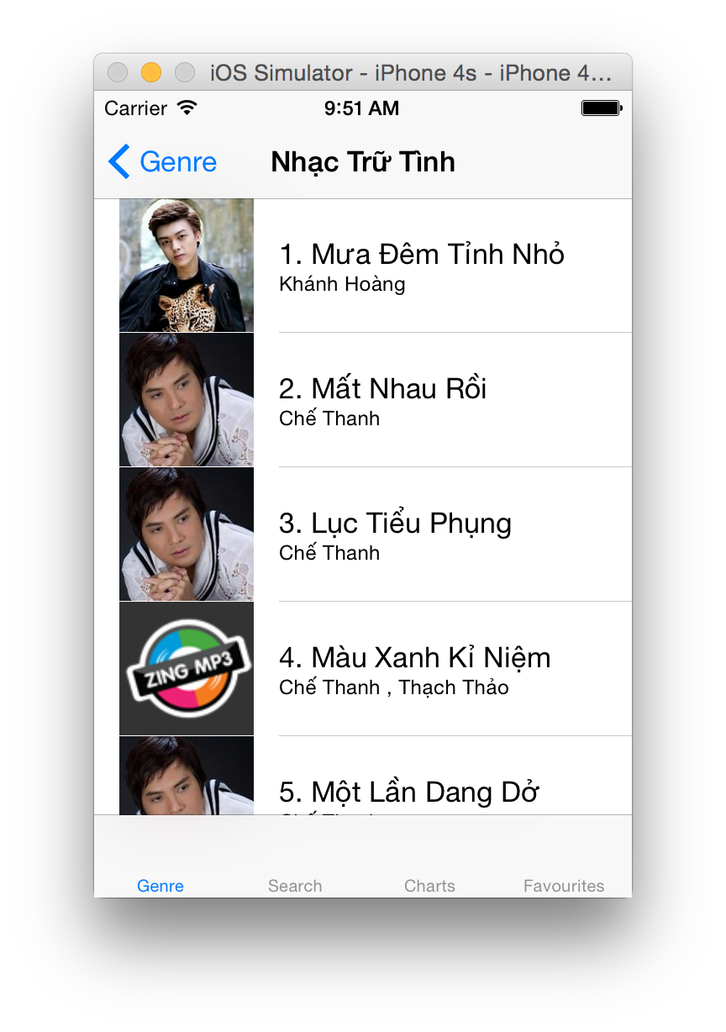
Màn hình chi tiết thể loại

Slide 6
TÌM KIẾM
Mô tả:
Màn hình có một thanh tìm kiếm để người dùng nhập dữ liệu tìm kiếm, khi bắt đầu tìm kiếm sẽ xuất hiện một hình xoay trạng thái đang load các bài hát, khi load xong sẽ hiển thị danh sách 100 bài hát tìm được.
Các tùy chọn tìm kiếm: Tên bài (Title), Ca sĩ (Artist), Nhạc sĩ (Composer), Lời bài hát (Lyric).

Slide 7
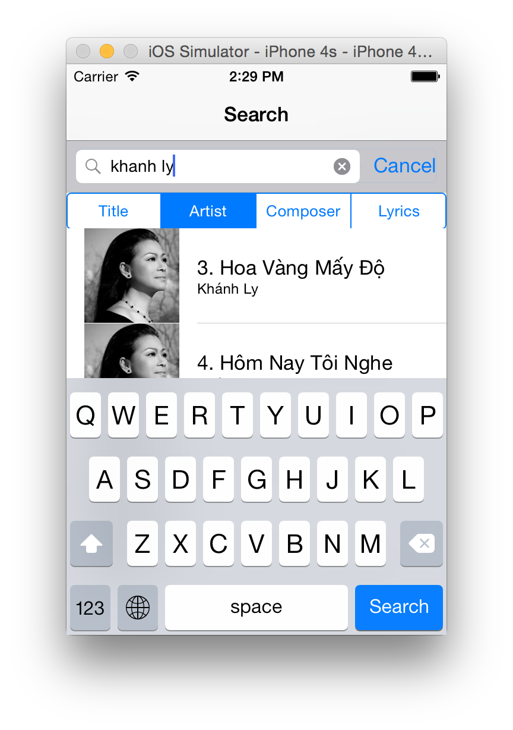
Màn hình chi tiết tìm kiếm

Slide 8
BẢNG XẾP HẠNG
Mô tả:
Lấy danh sách các bảng xếp hạng từ Zing.
Có 3 bảng xếp hạng: VIỆT NAM, ÂU MỸ, HÀN QUỐC.
Lấy danh sách các bài hát trong bảng xếp hạng tương ứng theo thứ tự từ đầu bảng.

Slide 9
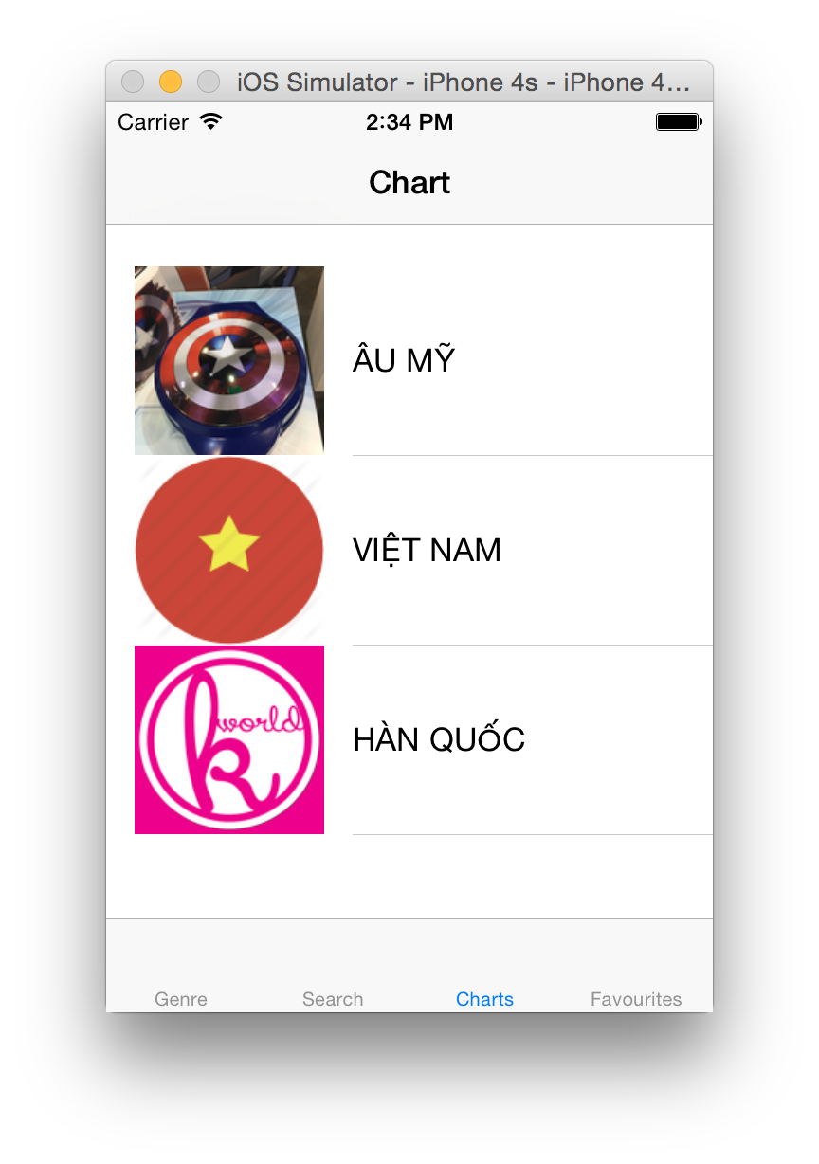
Màn hình bảng xếp hạng

Slide 10
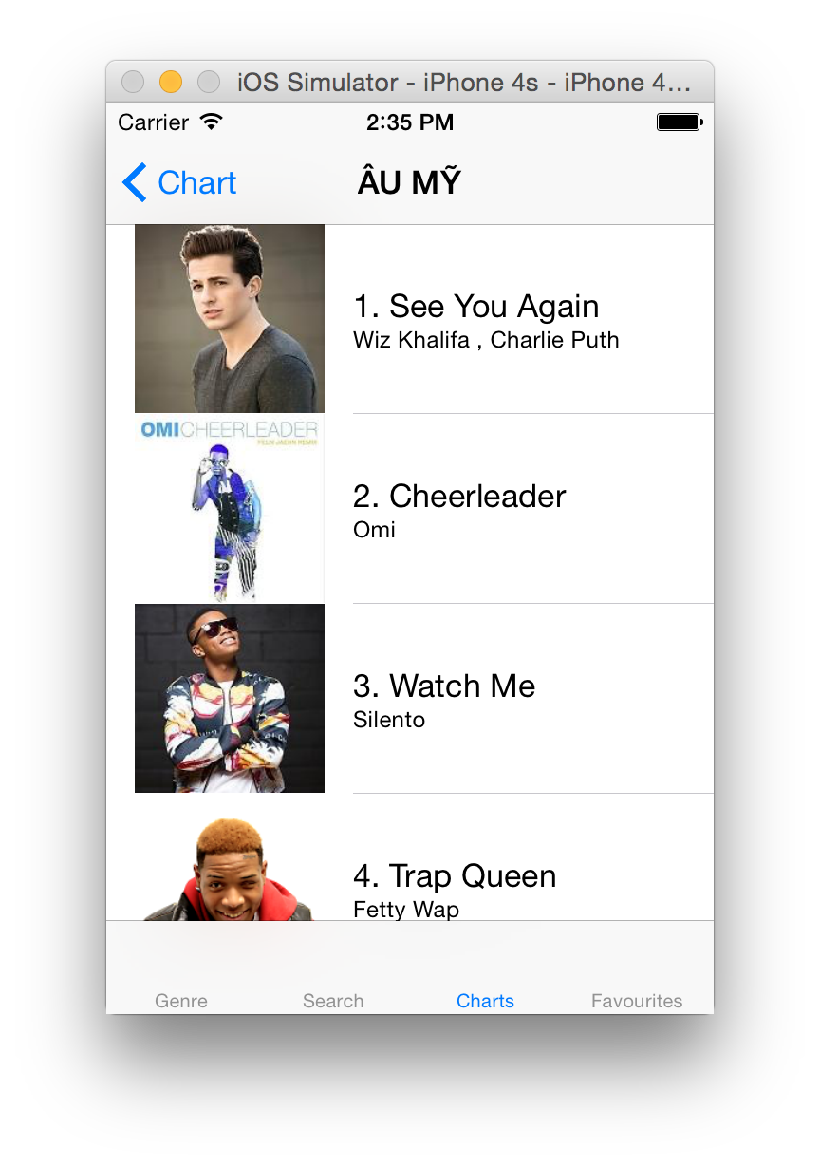
Màn hình chi tiết bảng xếp hạng

Slide 11
YÊU THÍCH
Mô tả:
Trong khi nghe nhạc, người dùng có thể lựa chọn lưu lại bài hát yêu thích, sau khi chọn, bài hát sẽ được lưu xuống cơ sở dữ liệu của máy.
Người dùng có thể vào mục yêu thích để nghe những bài hát đã yêu thích, và có thể xóa khỏi danh sách yêu thích.

Slide 12
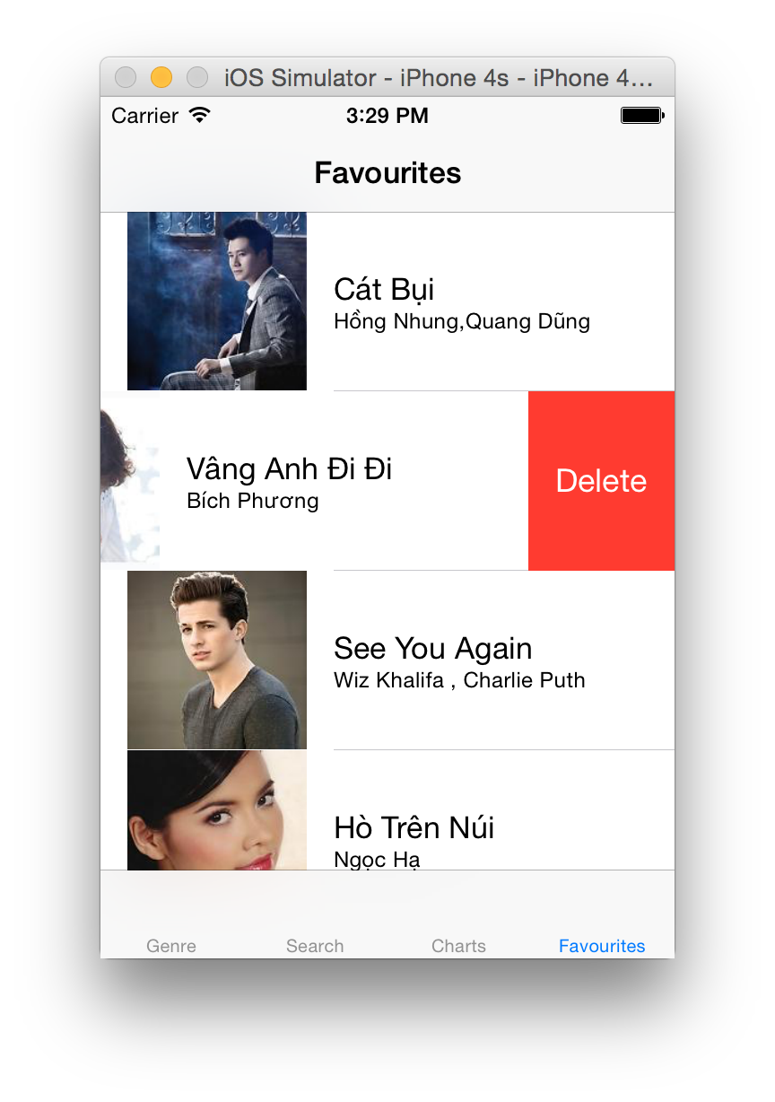
Màn hình yêu thích

Slide 13
NGHE NHẠC
Mô tả:
Phát những bài hát được chọn, hiển thị tên bài, ca sĩ, nhạc sĩ, hình ảnh của bài có hiệu ứng xoay.
Hiển thị độ dài của bài, thời gian đã phát, thời gian còn lại, vị trí của bài trong danh sách đang phát.
Các nút chức năng chơi nhạc thông dụng: previous, pause, stop, next.
Các nút chức năng lặp lại bài hát, nghe ngẫu nhiên trong danh sách khi hết bài.
Hiển thị bài đang phát có trong Yêu Thích hay không, nút thêm vào yêu thích. Có thể xóa khỏi yêu thích từ đây.

Slide 14
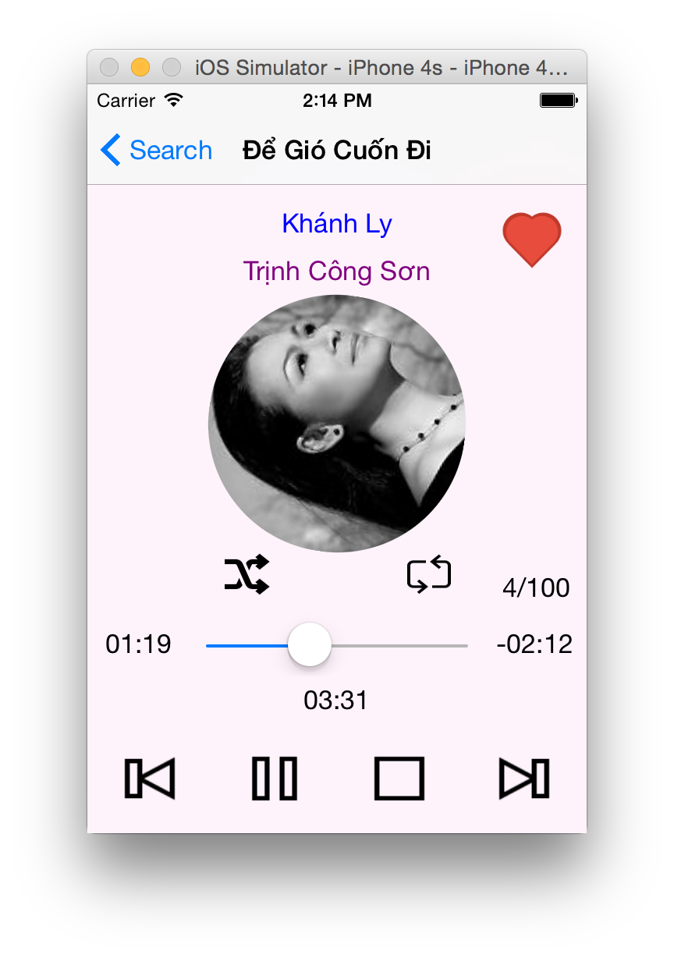
Màn hình nghe nhạc

Slide 15
XỬ LÝ KHI MẤT KẾT NỐI MẠNG
Mô tả:
Chức năng xử lý khi thiết bị mất kết nối, bài đang phát sẽ tạm dừng, hiển thị cửa sổ thông báo đã mất kết nối và phím tắt đi đến ứng dụng Settings của thiết bị để thiết lập lại kết nối mạng.

Slide 16
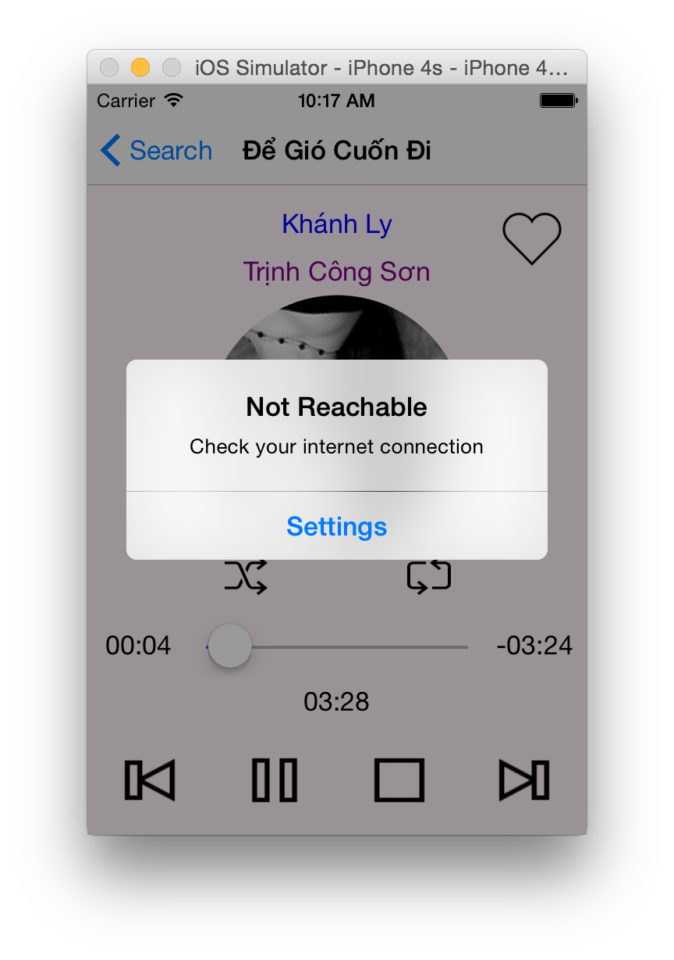
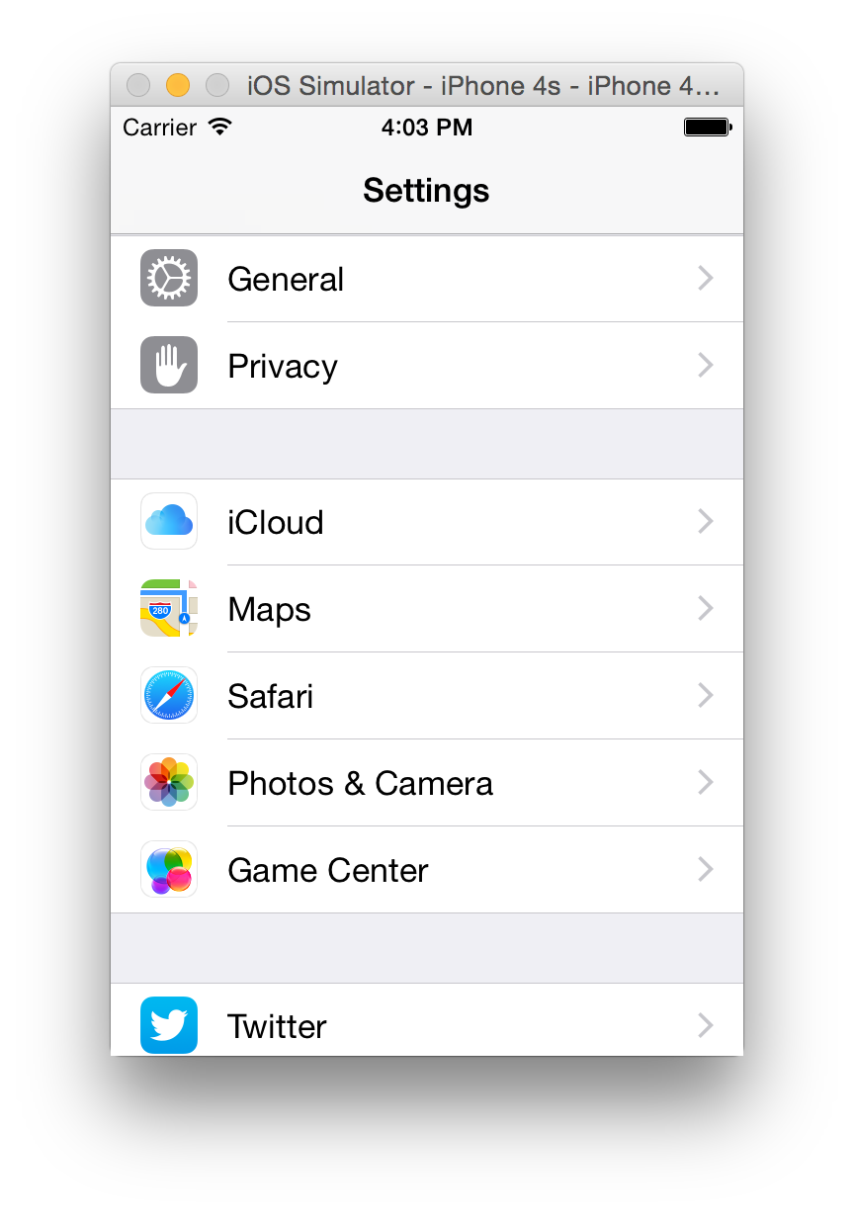
Màn hình xử lý mất kết nối

Slide 17

Chức năng interrupt khi có cuộc gọi đổ đến (đã thực hiện, không chắc chắn).
Chưa thể có màn hình Now Playing.
Một số lỗi có thể xảy ra trong quá trình thực thi, chương trình sẽ được cập nhật thường xuyên

Slide 18


